Slide 1





NHIỆT LIỆT CHÀO MỪNG QUÝ THẦY CÔ VỀ DỰ GiỜ
MÔN: TOÁN
LỚP 3A
GV THỰC HIỆN: NGUYỄN THỊ HÒA

Slide 2
Trò chơi: Vượt chướng ngại vật

Slide 3





ĐÍCH

Slide 4
Thứ sáu ngày 15 tháng 11 năm 2024
Môn: Toán
KIỆT
NGÔN
AN
KHANG
TRÂN
QuỐC
THƯ
HẢO
NHÂN(B)
UYÊN
DUY
PHI
HOA
H. PHÁT
BẢO
NHÂN
ÁNH
MY
TƯỜNG
LỘC
LỘC
TẤN PHÁT
KIỆT

Slide 5
30x2=?
60
ĐÍCH

Slide 6
Thứ sáu ngày 15 tháng 11 năm 2024
Môn: Toán
KIỆT
NGÔN
AN
KHANG
TRÂN
QuỐC
THƯ
HẢO
NHÂN(B)
UYÊN
DUY
PHI
HOA
H. PHÁT
BẢO
NHÂN
ÁNH
MY
TƯỜNG
LỘC
LỘC
TẤN PHÁT
TƯỜNG

Slide 7
20x4=?
80
ĐÍCH

Slide 8
Thứ sáu ngày 15 tháng 11 năm 2024
Môn: Toán
KIỆT
NGÔN
AN
KHANG
TRÂN
QuỐC
THƯ
HẢO
NHÂN(B)
UYÊN
DUY
PHI
HOA
H. PHÁT
BẢO
NHÂN
ÁNH
MY
TƯỜNG
LỘC
LỘC
TẤN PHÁT
DUY

Slide 9
Chúc mừng bạn đã về đích!
10x5=?
50
ĐÍCH

Slide 10
Thứ sáu ngày 15 tháng 11 năm 2024
Môn: Toán
Bài : Nhân với số có một chữ số (không nhớ)

Slide 11
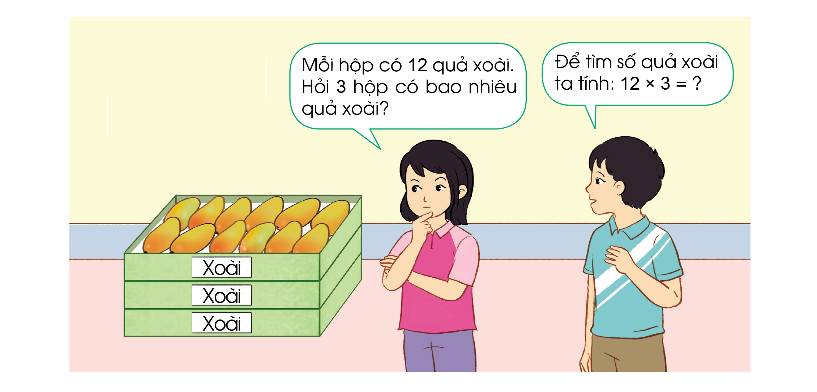
Thứ sáu ngày 15 tháng 11 năm 2024
Môn: Toán
Bài : Nhân với số có một chữ số (không nhớ)

Slide 12
Thứ sáu ngày 15 tháng 11 năm 2024
Môn: Toán
Bài : Nhân với số có một chữ số (không nhớ)
12 x 3 =?
12
x
* 3 nhân 2 bằng 6, viết 6.
3
3
6
* 3 nhân 1 bằng 3, viết 3.
Vậy 12 x 3 =
36

Slide 13
Thứ sáu ngày 15 tháng 11 năm 2024
Môn: Toán
Bài : Nhân với số có một chữ số (không nhớ)
Bài 1: Tính
23
34
42
11
x
x
x
x
3
2
2
5
69
68
84
55

Slide 14
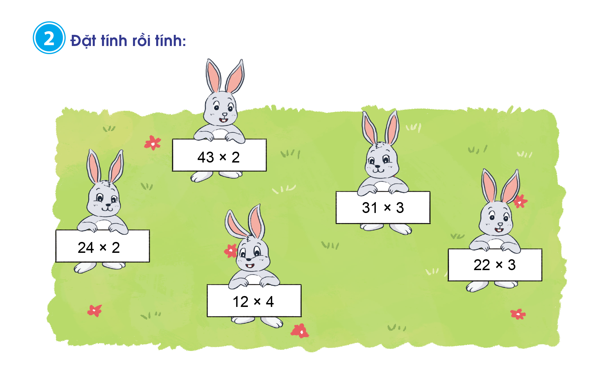
Thứ sáu ngày 15 tháng 11 năm 2024
Môn: Toán
Bài : Nhân với số có một chữ số (không nhớ)

Slide 15
Thứ sáu ngày 15 tháng 11 năm 2024
Môn: Toán
Bài : Nhân với số có một chữ số (không nhớ)
Bài 2: Đặt tính rồi tính
24
43
12
31
22
x
x
x
x
x
2
2
4
3
3
93
66
48
86
48

Slide 16
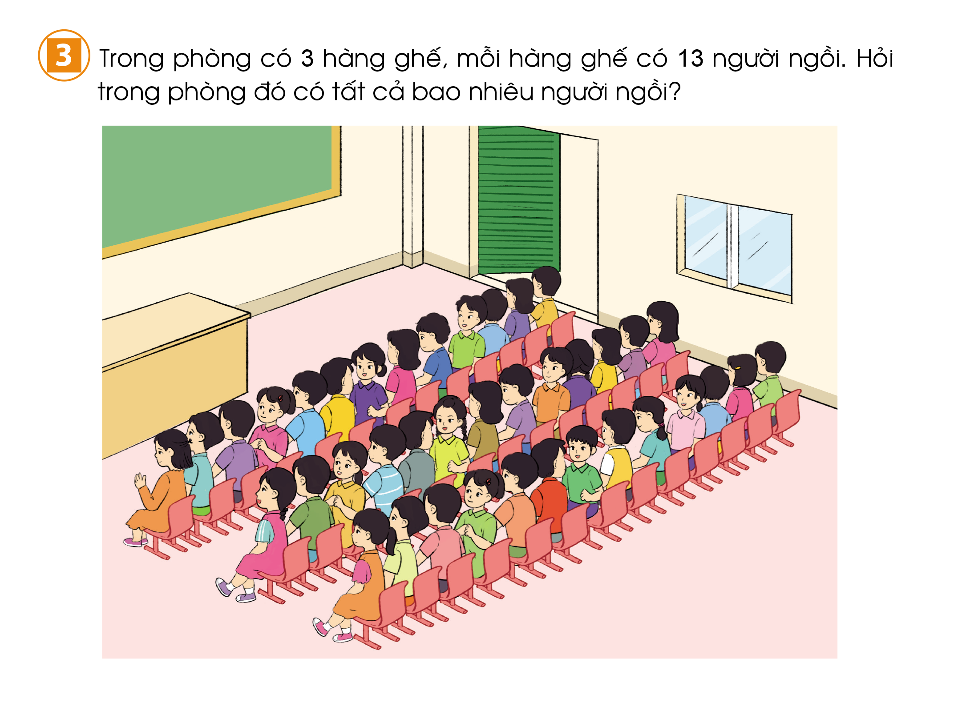

Slide 17
Bài 3: Trong phòng có 3 hàng ghế, mỗi hàng ghế có 13 người ngồi. Hỏi trong phòng đó có tất cả bao nhiêu người ngồi?
Tóm tắt
Bài giải
Số người ngồi trong phòng đó có là:
1 hàng ghế: 13 người ngồi
3 hàng ghế: … người ngồi?
13 x 3 = 39 (người)
Đáp số: 39 người ngồi.

Slide 18
Thứ sáu ngày 15 tháng 11 năm 2024
Môn: Toán
Bài : Nhân với số có một chữ số (không nhớ)
Bạn nào làm đúng? Vì sao?
Lan
Tú
Mai
23
3
69
23
3
69
23
3
69
x
x
x

Slide 19
Thứ sáu ngày 15 tháng 11 năm 2024
Môn: Toán
Bài : Nhân với số có một chữ số (không nhớ)
12 x 3 =?
12
x
* 3 nhân 2 bằng 6, viết 6.
3
3
6
* 3 nhân 1 bằng 3, viết 3.
Vậy 12 x 3 =
36

Slide 20


Chúc các thầy cô mạnh khỏe – Hạnh phúc
Chúc các em chăm ngoan học giỏi

